Slide 1
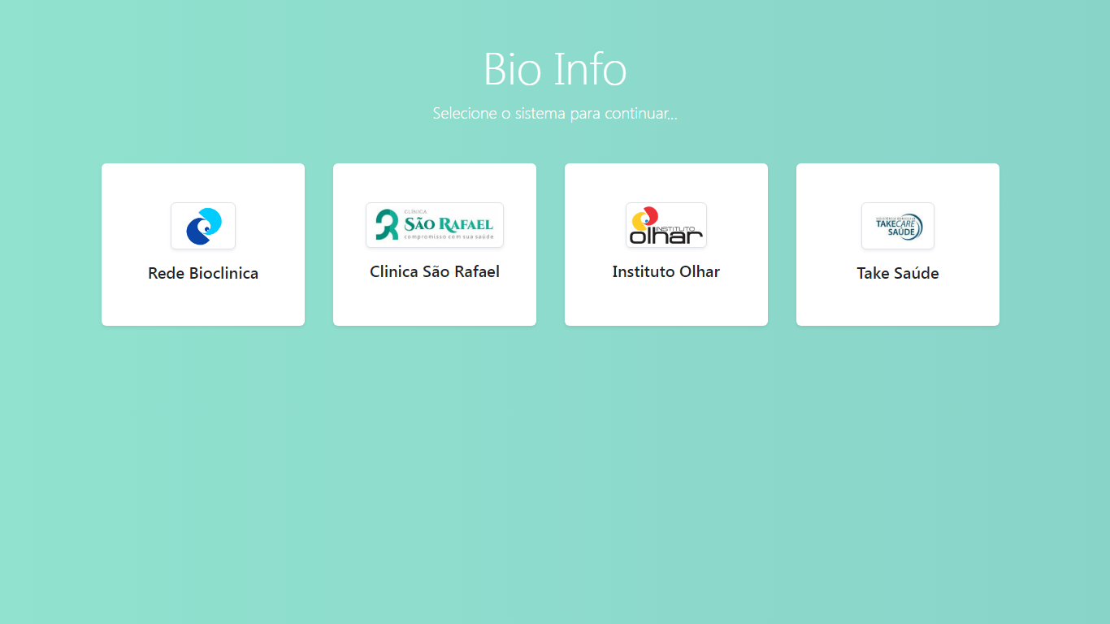
A tela de Área do Cliente não deverá ser essa, para cada cliente, seja uma rede ou uma única empresa, a tela deverá ser um login pelo CPF e a senha.

Slide 2
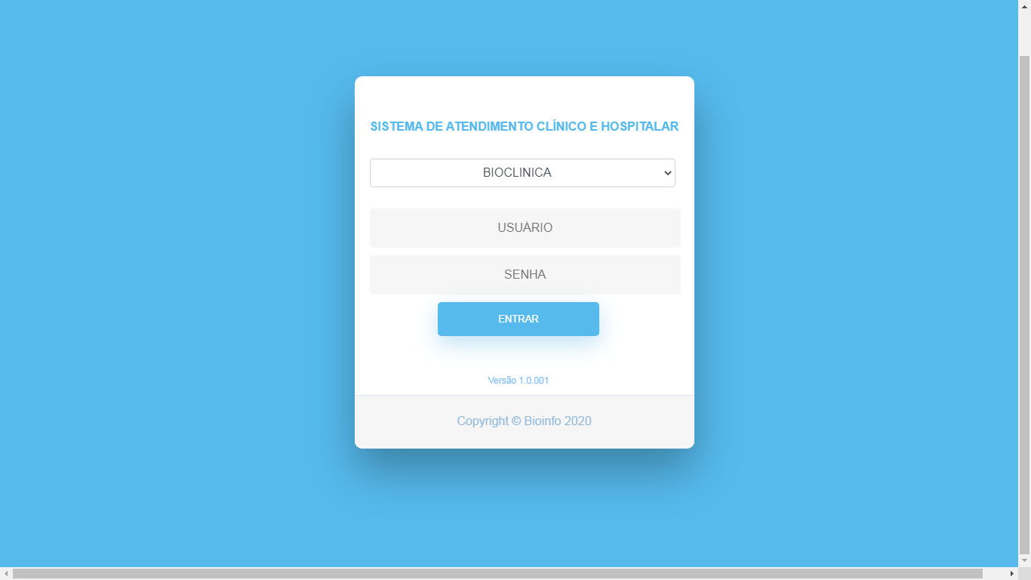
Na tela de Login, constar a logo do sistema ERP. Só constar os campos CPF e senha. Caso o CPF informado pertença à uma rede, um novo campo para informar em qual filial irá logar-se será apresentado.
O campo CPF já deverá está selecionado para colocar o dado.
Acrescentar “Voltar à tela anterior”, ”Recuperar senha” e informação de alerta caso tenha informado usuário e/ou senha errado.

Slide 3
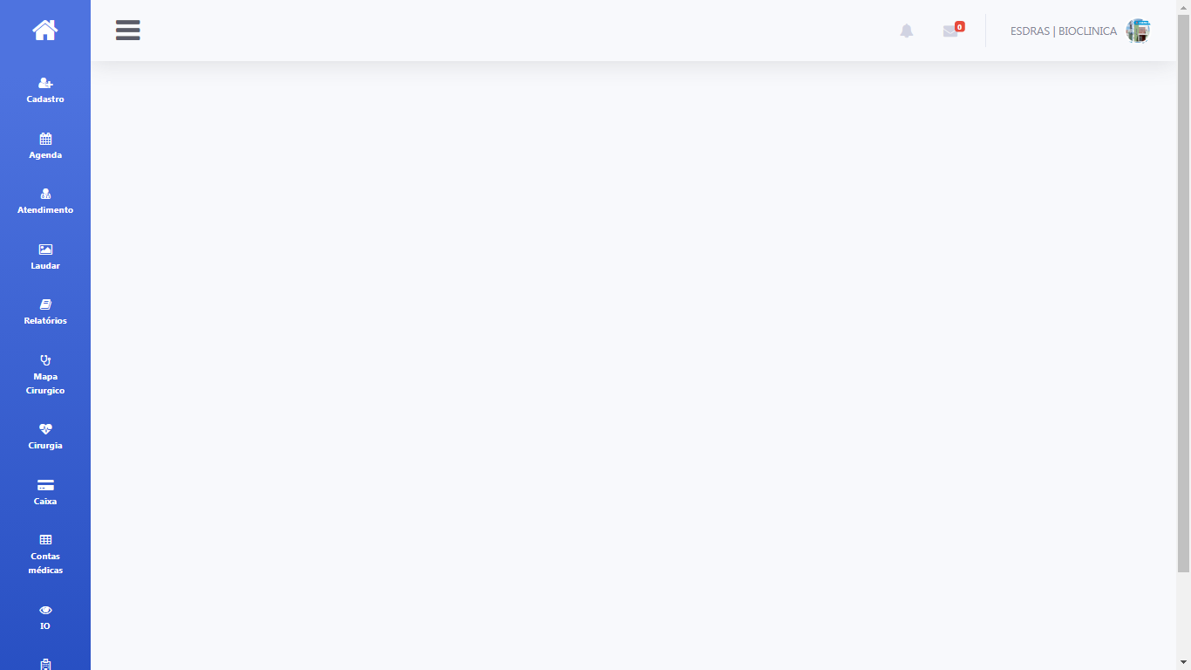
A home page deve ser de acordo com o perfil do usuário logado. Trazendo visualização/acesso às funcionalidades ao qual ele tem permissao.
Tem que ter uma navegação do usuário

